Slide 1
Паттерны проектирования в C# и .NET

Slide 2
Паттерн представляет определенный способ построения программного кода для решения часто встречающихся проблем проектирования. В данном случае предполагается,
что есть некоторый набор общих формализованных проблем, которые довольно часто встречаются, и паттерны предоставляют ряд принципов для решения этих проблем.
Структурные шаблоны проектирования. Эти шаблоны в основном посвящены компоновке объектов (object composition). То есть тому, как сущности могут друг друга использовать. Ещё одно объяснение: структурные шаблоны помогают ответить на вопрос «Как построить программный компонент?»
Поведенческие шаблоны проектирования определяют алгоритмы и способы реализации взаимодействия различных объектов и классов. Они обеспечивают гибкость взаимодействия между объектами.
Порождающими называют шаблоны, которые используют механизмы создания объектов, чтобы создавать объекты подходящим для данной ситуации способом. Базовый способ создания может привести к проблемам в архитектуре или к её усложнению. Порождающие шаблоны пытаются решать эти проблемы, управляя способом создания объектов.
Не стоит применять паттерны ради самих паттернов. Хорошая программа предполагает
использование паттернов. Однако не всегда паттерны упрощают и улучшают программу.
Паттерн должен быть оправданным и эффективным способом решения проблемы.

Slide 3
Порождающие паттерны

Slide 4
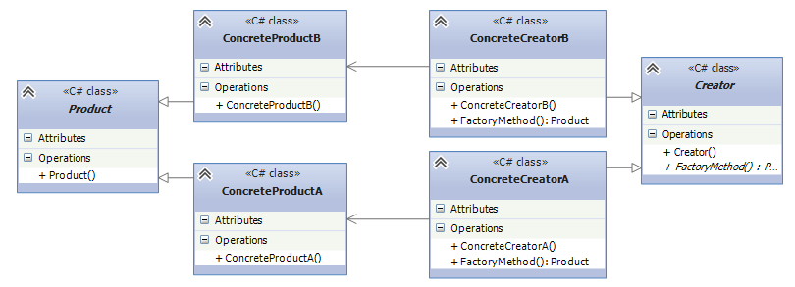
Factory Method
Фабричный метод (Factory Method) - это паттерн, который определяет интерфейс для создания объектов некоторого класса, но непосредственное решение о том, объект какого класса создавать происходит в подклассах.
Когда надо применять паттерн?
Когда заранее неизвестно, объекты каких типов необходимо создавать
Когда система должна быть независимой от процесса создания новых объектов и расширяемой: в нее можно легко вводить новые классы, объекты которых система должна создавать.
Когда создание новых объектов необходимо делегировать из базового класса классам наследникам

Slide 5
Factory Method
Участники
Product определяет интерфейс класса, объекты которого надо создавать
ConcreteProductA и ConcreteProductB представляют реализацию класса Product.
Таких классов может быть множество
Creator определяет абстрактный фабричный метод FactoryMethod(),
который возвращает объект Product.
ConcreteCreatorA и ConcreteCreatorB - наследники класса Creator,
определяющие свою реализацию метода FactoryMethod().
Причем метод FactoryMethod() каждого отдельного класса-создателя возвращает
определенный конкретный тип продукта.
Для каждого класса определяется свой конкретный класс создателя.

Slide 6
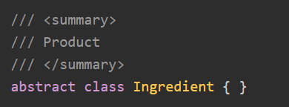
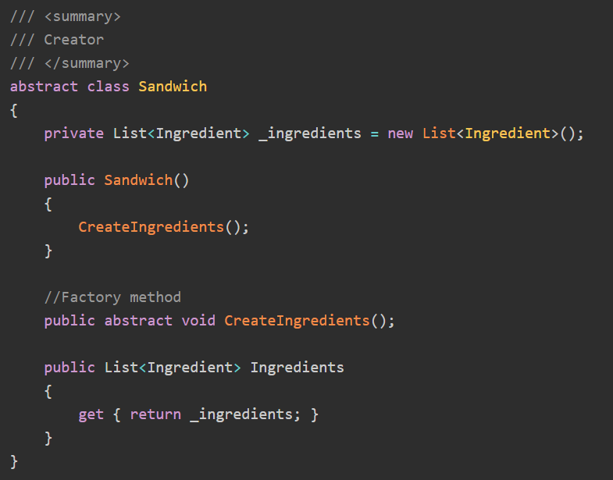
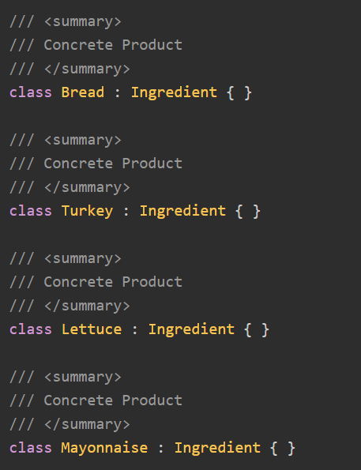
Factory Method (пример)
Product and
concrete products
Creator

Slide 7
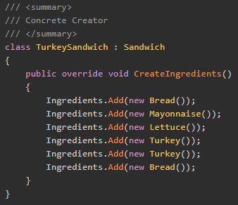
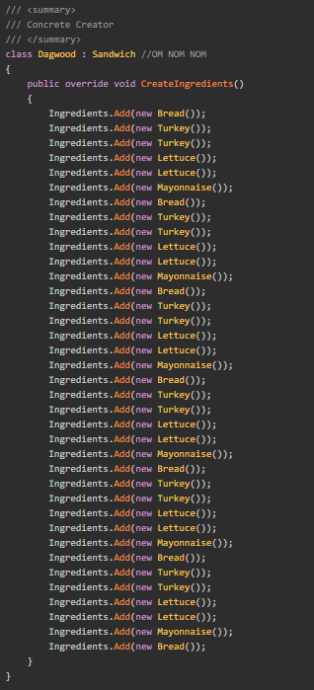
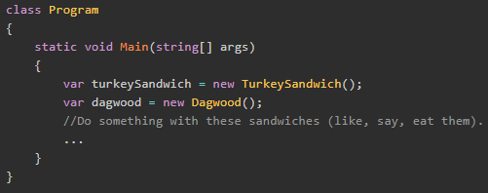
Factory Method (пример)
Concrete creators

Slide 8
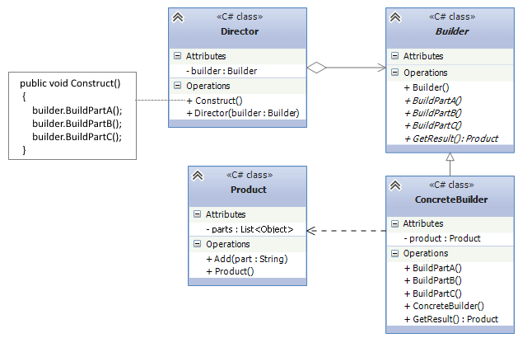
Строитель (Builder)
Строитель(Builder) - шаблон проектирования, который инкапсулирует создание объекта и позволяет разделить его на различные этапы.
Когда надо применять паттерн?
Когда процесс создания нового объекта не должен зависеть от того, из каких частей этот объект состоит и как эти части связаны между собой
Когда необходимо обеспечить получение различных вариаций объекта в процессе его

Slide 9
Строитель (Builder)
Участники
Product представляет объект, который должен быть создан
Builder определяет интерфейс для создания различных частей объекта Product
ConcreteBuilder конкретная реализация Builder. Создаёт объект Product и
определяет интерфейс для доступа к нему
Director - создаёт объект, используя объекты Builder

Slide 10
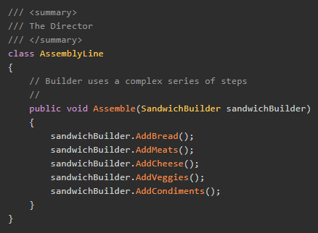
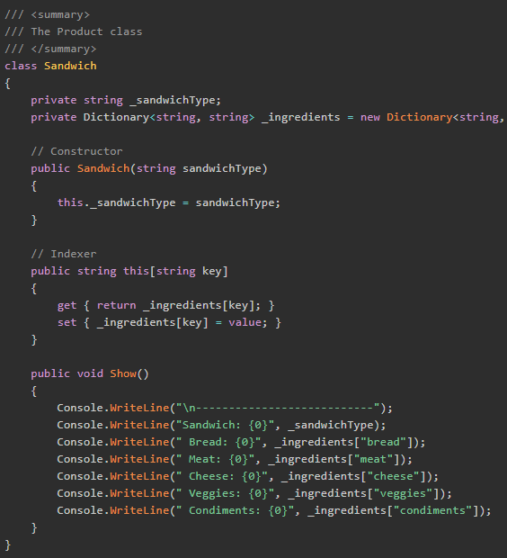
Строитель (пример)
Director
Product

Slide 11
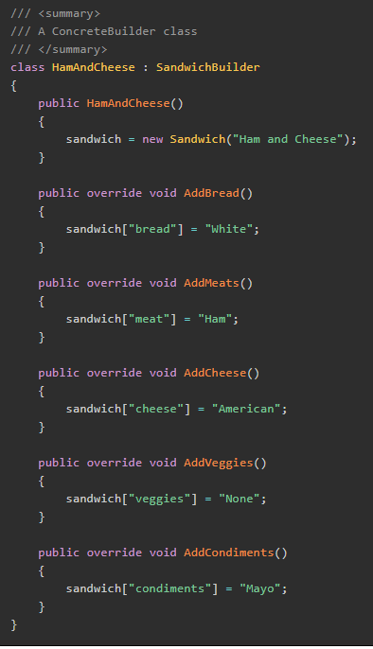
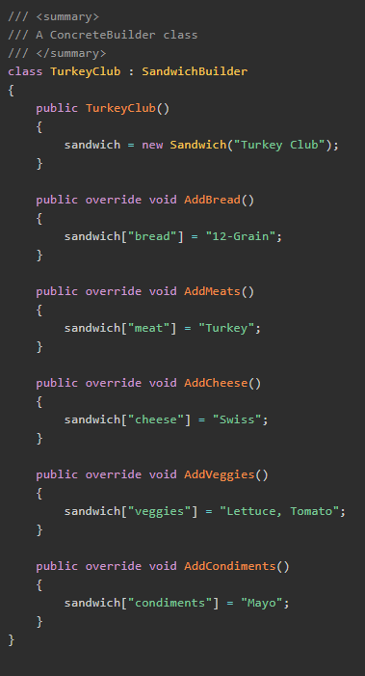
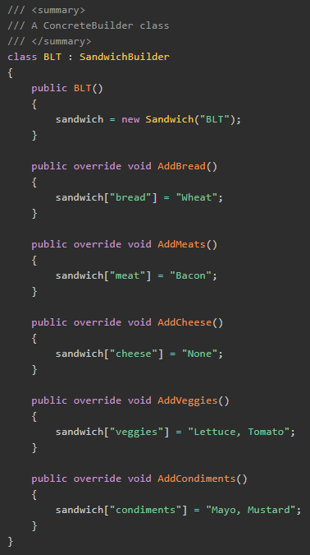
Строитель (пример)
ConcreteBuilders

Slide 12
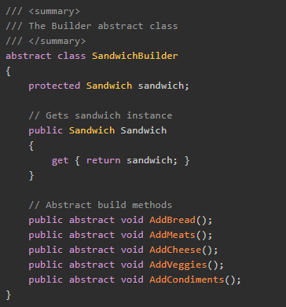
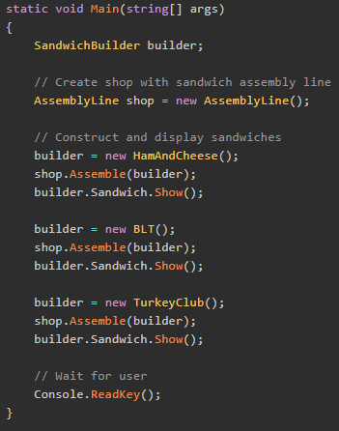
Строитель (пример)
Builder
Main

Slide 13
Паттерны поведения

Slide 14
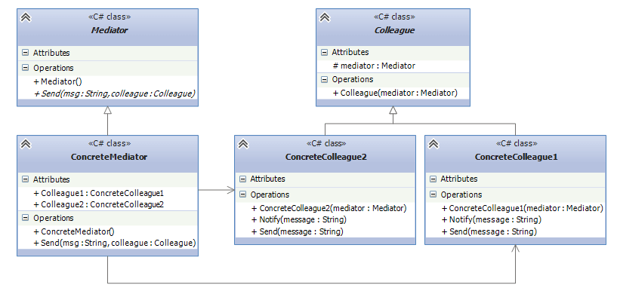
Посредник(Mediator)
Паттерн Посредник (Mediator) представляет такой шаблон проектирования, который обеспечивает взаимодействие множества объектов без необходимости ссылаться друг на друга. Тем самым достигается слабосвязанность взаимодействующих объектов.
Когда надо применять паттерн?
Когда имеется множество взаимосвязанных объектов, связи между которыми сложны и запутаны.
Когда необходимо повторно использовать объект, однако повторное использование затруднено в силу сильных
связей с другими объектами.

Slide 15
Посредник(Mediator)
Участники
Mediator представляет интерфейс для взаимодействия с объектами Calleague
Calleague представляет интерфейсc для взаимодействия с объектом Mediator
ConcreteColleague1 и ConcreteColleague2 конкретные классы коллег, которые
обмениваются друг с другом через объект Mediator
ConcreteMediator – конкретный посредник, реализующий интерфейс типа Mediator

Slide 16
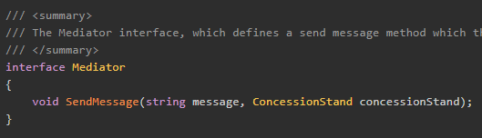
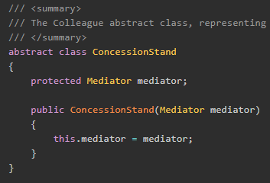
Посредник (пример)
Mediator interface
Colleagues abstract class

Slide 17
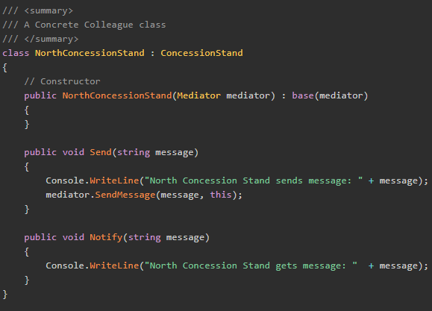
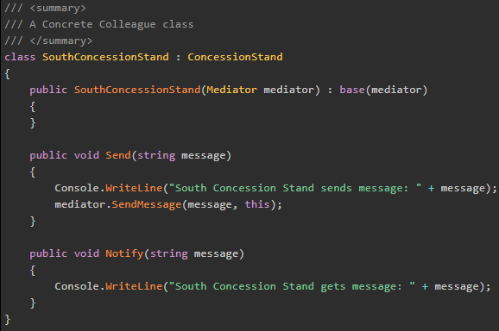
Посредник (пример)
Concrete colleague classes

Slide 18
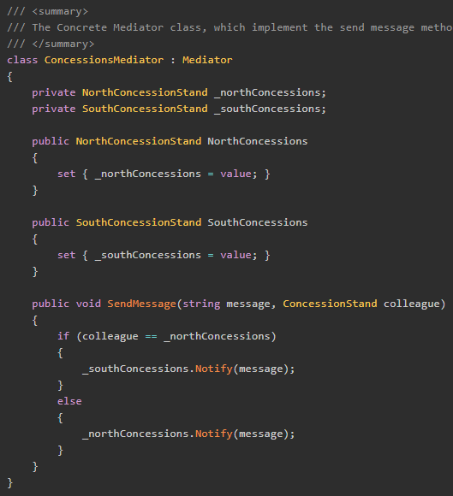
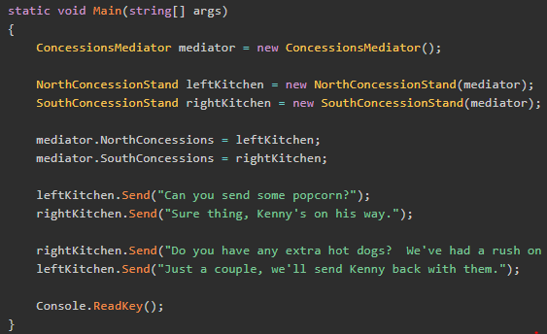
Посредник (пример)
Concrete mediator class
Main

Slide 19
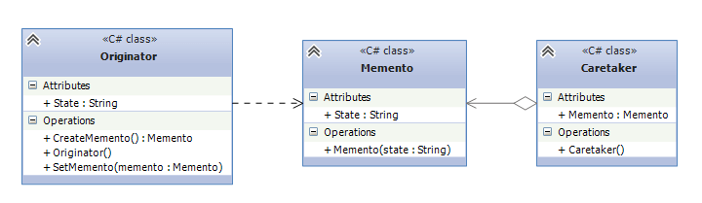
Хранитель (Memento)
Паттерн Хранитель (Memento) позволяет выносить внутреннее состояние объекта за его пределы для последующего возможного восстановления объекта без нарушения принципа инкапсуляции.
Когда надо применять паттерн?
Когда нужно сохранить состояние объекта для возможного последующего восстановления.
Когда сохранение состояния должно проходить без нарушения принципа инкапсуляции

Slide 20
Хранитель (Memento)
Участники
Originator хранитель, который сохраняет состояние объекта Originator и
предоставляет полный доступ только этому объекту Originator
Memento создает объект хранителя для сохранения своего состояния
Carataker выполняет только функцию хранения объекта Memento, в то же время у него нет полного доступа к хранителю и никаких других операций над хранителем, кроме собственно сохранения, он не производит

Slide 21
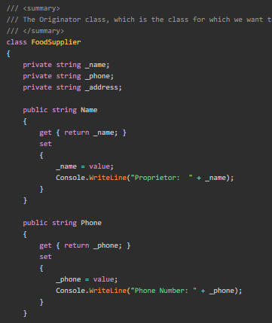
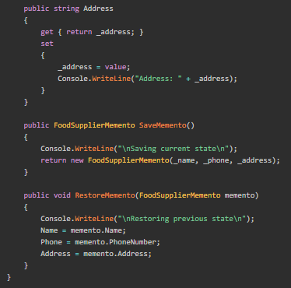
Хранитель (пример)
Originator

Slide 22
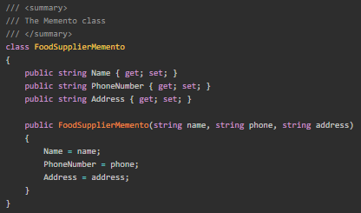
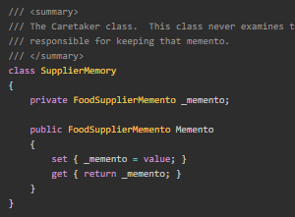
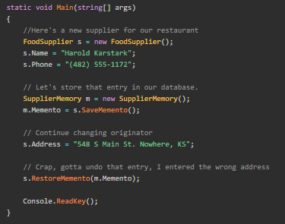
Хранитель (пример)
Memento
Caretaker
Main

Slide 23
Структурные паттерны

Slide 24
Приспособленец(Flyweight)
Паттерн Приспособленец (Flyweight) - структурный шаблон проектирования, который позволяет использовать разделяемые объекты сразу в нескольких контекстах. Данный паттерн используется преимущественно для оптимизации работы с памятью. Ключевым моментом здесь является разделение состояния на внутренне и внешнее. Внутреннее состояние не зависит от контекста. Внутреннее состояние выносится в разделяемые объекты.
Внешнее состояние зависит от контекста, является изменчивым. При создании приспособленца внешнее состояние выносится. В приспособленце остается только внутреннее состояние. То есть в примере с символами приспособленец будет хранить код символа.
Когда надо применять паттерн?
Когда приложение использует большое количество однообразных объектов, из-за чего происходит выделение большого количества памяти
Когда часть состояния объекта, которое является изменяемым, можно вынести во вне. Вынесение внешнего состояния позволяет заменить множество объектов небольшой группой общих разделяемых объектов.

Slide 25
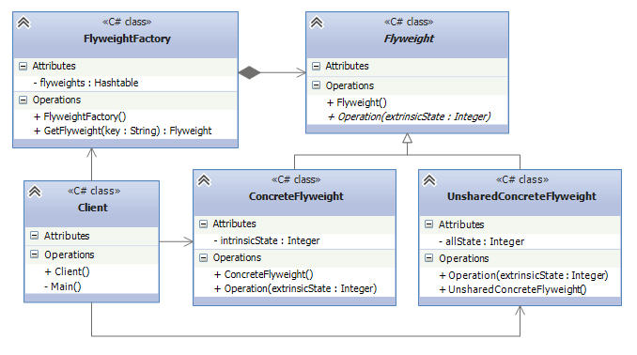
Приспособленец(Flyweight)

Slide 26
Приспособленец(Flyweight)
Участники
Flyweight определяет интерфейс, через который приспособленцы-разделяемые
объекты могут получать внешнее состояние или воздействовать на него
ConcreteFlyweight конкретный класс разделяемого приспособленца. Реализует
интерфейс, объявленный в типе Flyweight, и при необходимости
добавляет внутреннее состояние
UnsharedConcreteFlyweight еще одна конкретная реализация интерфейса, определенного в типе Flyweight, только теперь объекты этого класса являются неразделяемыми
FlyweightFactory фабрика приспособленцев - создает объекты разделяемых приспособленцев. Так как приспособленцы разделяются, то клиент не должен создавать их напрямую. Все созданные объекты хранятся в пуле. Часто используются объекты Hashtable, но это не обязательно. Можно применять и другие классы коллекций
Client использует объекты приспособленцев

Slide 27
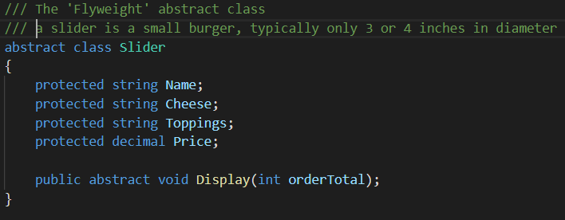
Приспособленец (пример)
Flyweight class

Slide 28
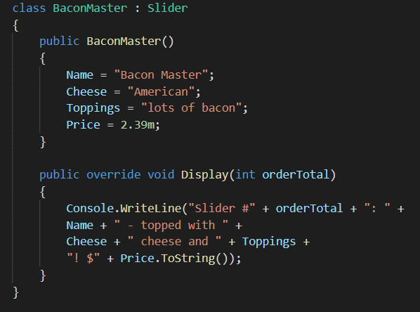
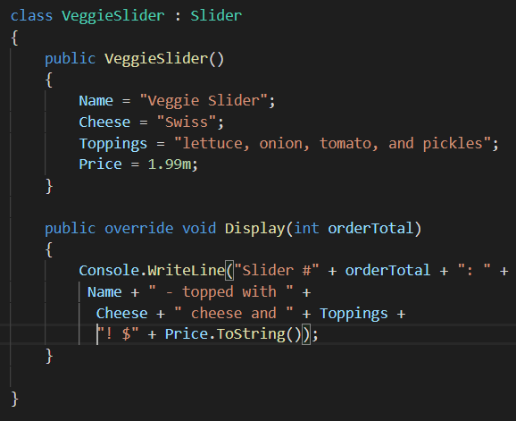
Приспособленец (пример)
ConcreteFlyweight

Slide 29
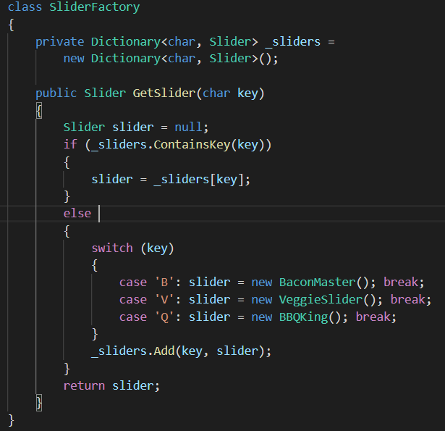
Приспособленец (пример)
FlyweightFactory

Slide 30
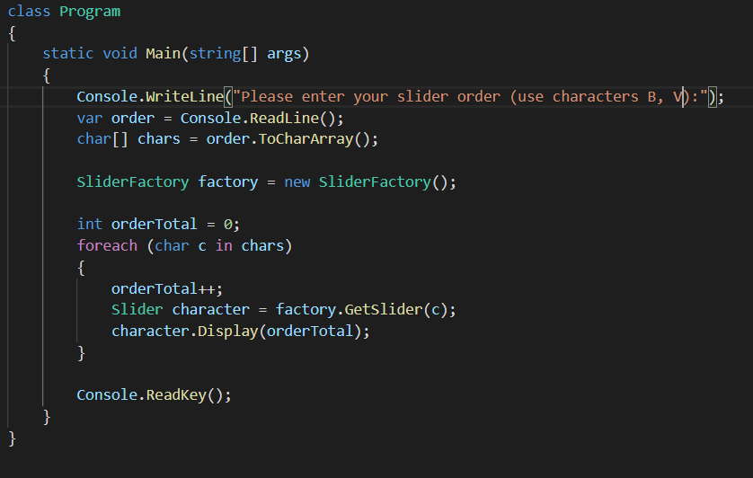
Приспособленец (пример)
Main

Slide 31
Компоновщик (Composite)
Паттерн Компоновщик (Composite) объединяет группы объектов в древовидную структуру по принципу "часть-целое и позволяет клиенту одинаково работать как с отдельными объектами, так и с группой объектов.
Образно реализацию паттерна можно представить в виде меню, которое имеет различные пункты. Эти пункты могут содержать подменю, в которых, в свою очередь, также имеются пункты. То есть пункт меню служит с одной стороны частью меню, а с другой стороны еще одним меню. В итоге мы однообразно можем работать как с пунктом меню, так и со всем меню в целом.
Когда надо применять паттерн?
Когда объекты должны быть реализованы в виде иерархической древовидной структуры
Когда клиенты единообразно должны управлять как целыми объектами, так и их составными частями. То есть целое и его части должны реализовать один и тот же интерфейс

Slide 32
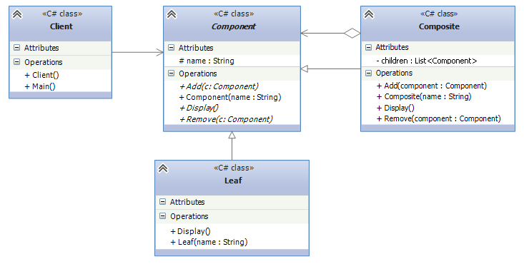
Компоновщик (Composite)

Slide 33
Компоновщик (Composite)
Участники
Component определяет представляет компонент, который может содержать другие компоненты и реализует механизм для их добавления и удаления
Composite представляет компонент, который может содержать другие компоненты и реализует механизм для их добавления и удаления
Leaf представляет отдельный компонент, который не может содержать другие компоненты
Client использует компоненты

Slide 34
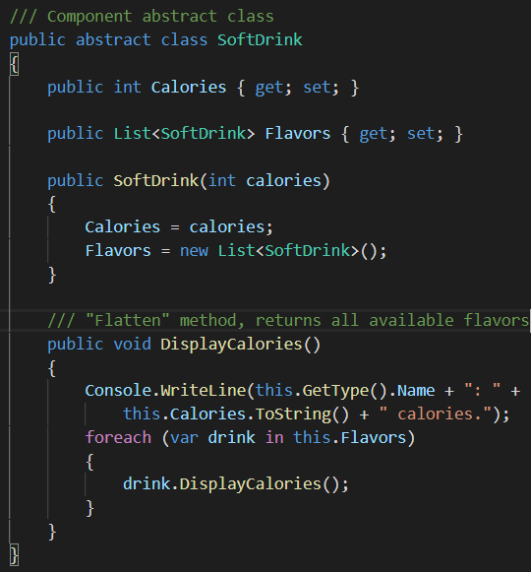
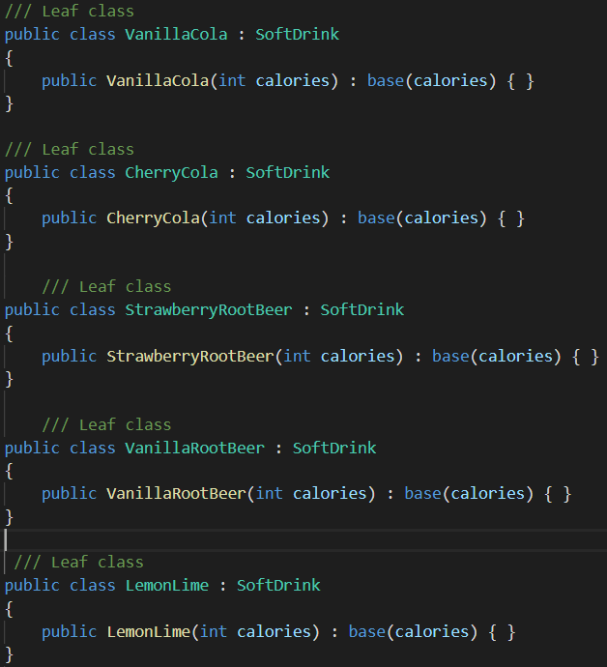
Компоновщик (пример)
Component
Leaf classes

Slide 35
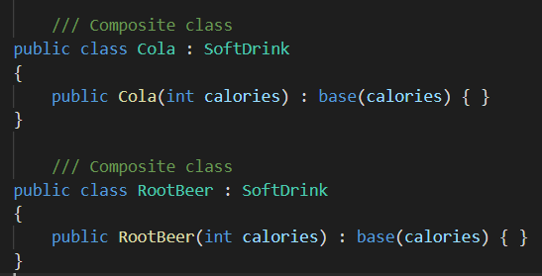
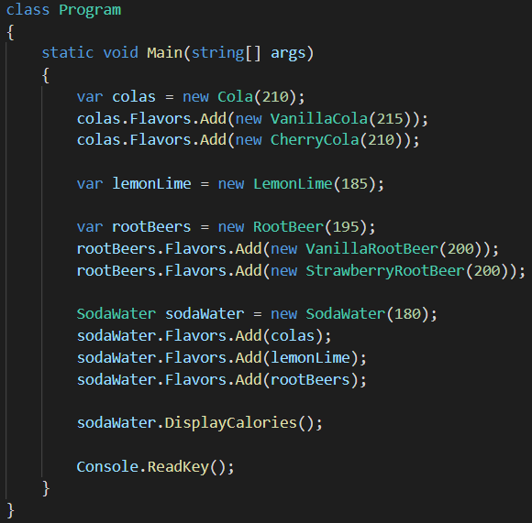
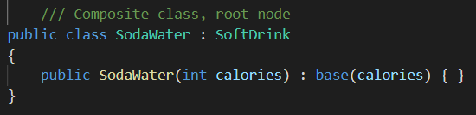
Компоновщик (пример)
Composite
Main
Root composite

